Slide 1
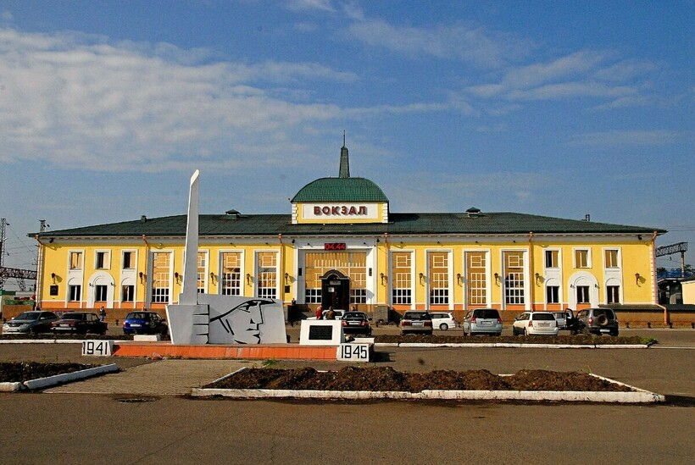
О вакансиях
и мерах поддержки педагогов в Тайшетском муниципальном округе

Slide 2
Профессия - Педагог
- стабильная заработная плата,
- полный социальный пакет и льготы,
- перспектива карьерного роста,
- отпуск в летние месяцы

Slide 3
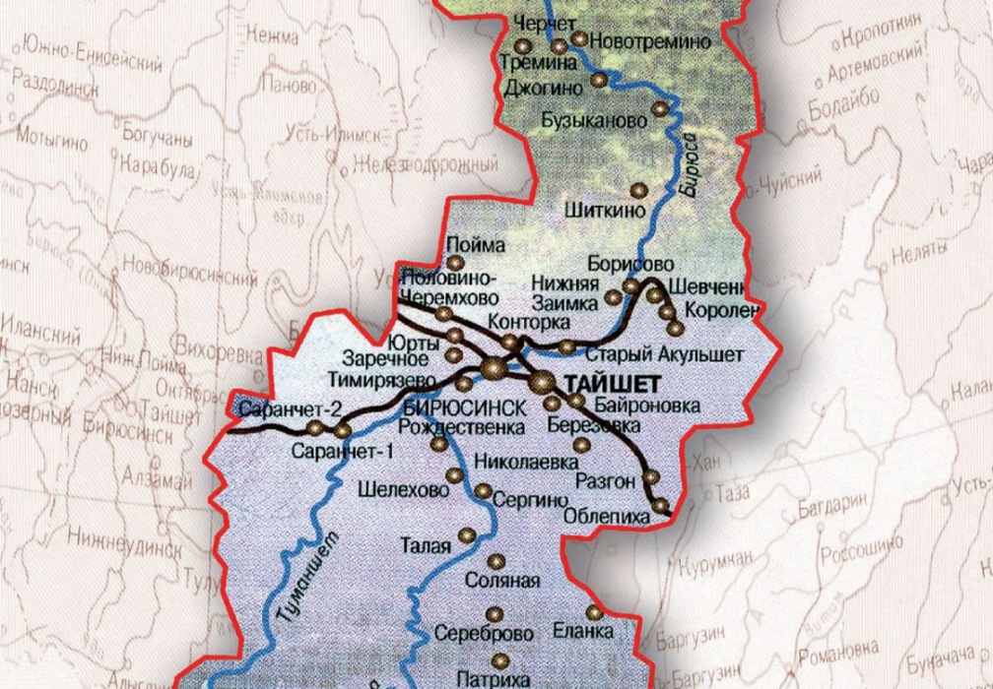
Тайшетский муниципальный округ
34 общеобразовательных организаций
25 дошкольных образовательных организаций
2 учреждения дополнительного образования

Slide 4
ПОТРЕБНОСТЬ В ПЕДАГОГАХ:
педагоги – психологи – 9 педагогов;
учитель музыки – 3 педагога;
учителя английского языка – 2 педагога;
учителя русского языка и литературы – 3 педагога;
учителя-логопеды – 10 педагогов;
учителя-дефектологи – 10 педагогов.

Slide 5
меры поддержки молодым педагогам:
выделение служебного жилья (в сельских населенных пунктах – непосредственно при прибытии); в остальных – постановка на очередь в качестве нуждающегося в предоставлении жилья. В этом случае компенсируется часть арендной платы за снимаемое жилье (до 12 тысяч).
компенсационные надбавки к заработной плате от 5 до 20% (в зависимости от стажа).

Slide 6
меры поддержки молодым педагогам:
выплата областных «подъемных» - наш округ входит в число территорий (кроме г. Тайшета), педагоги - молодые специалисты которых могут получить данную выплату;
в рамках муниципальной программы «Молодым семьям – доступное жилье» возможно предоставление социальных выплат на строительство (приобретение) жилья молодым семьям;
определение опытных наставников и индивидуальное сопровождение молодых специалистов;
обязательное чествование молодых специалистов, пришедших работать в муниципальные образовательные учреждения.

Slide 7
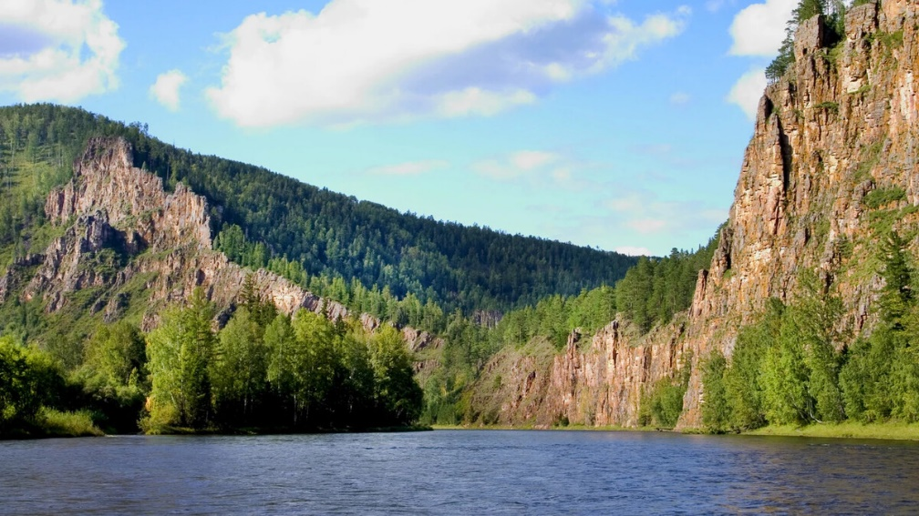
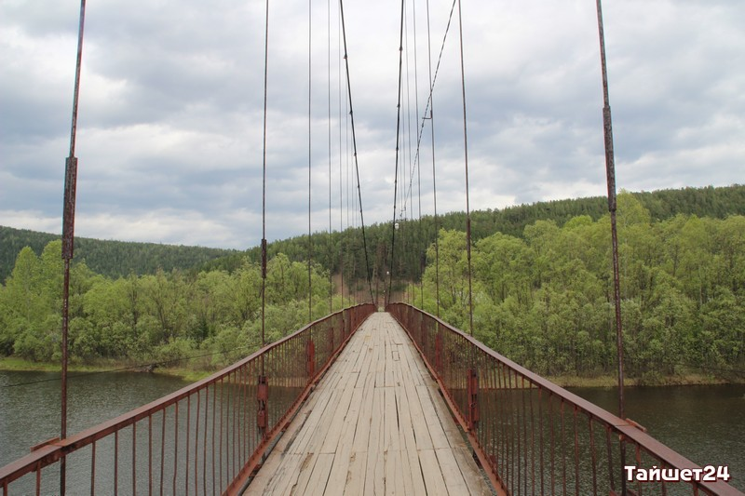
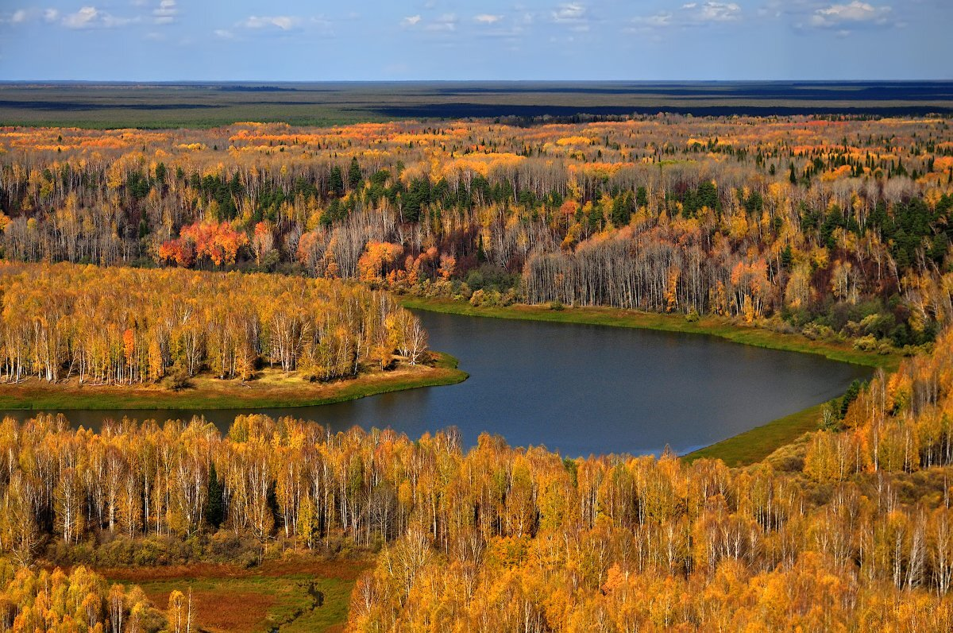
Тайшетский муниципальный округ

Slide 8
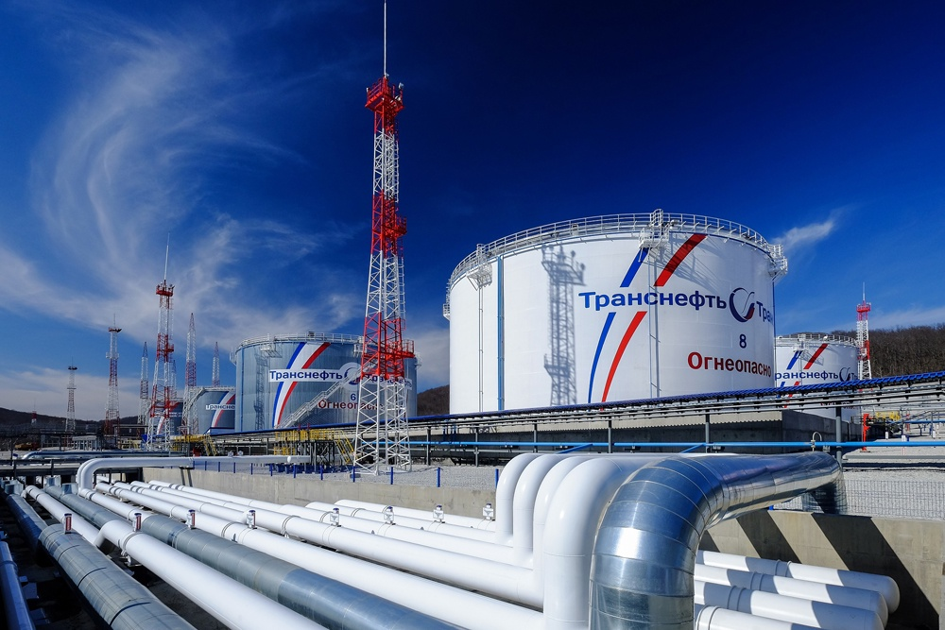
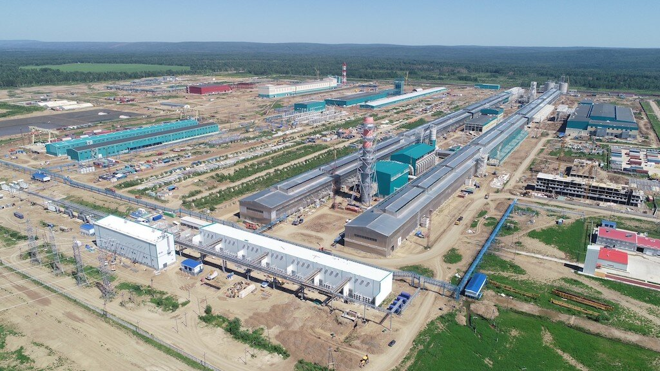
Предприятия В Тайшетском МО:
- ОК РУСАЛ,
- ОАО «ТРАНснефть – Восток»

Slide 9
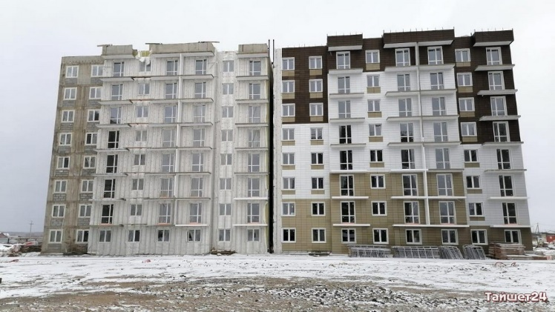
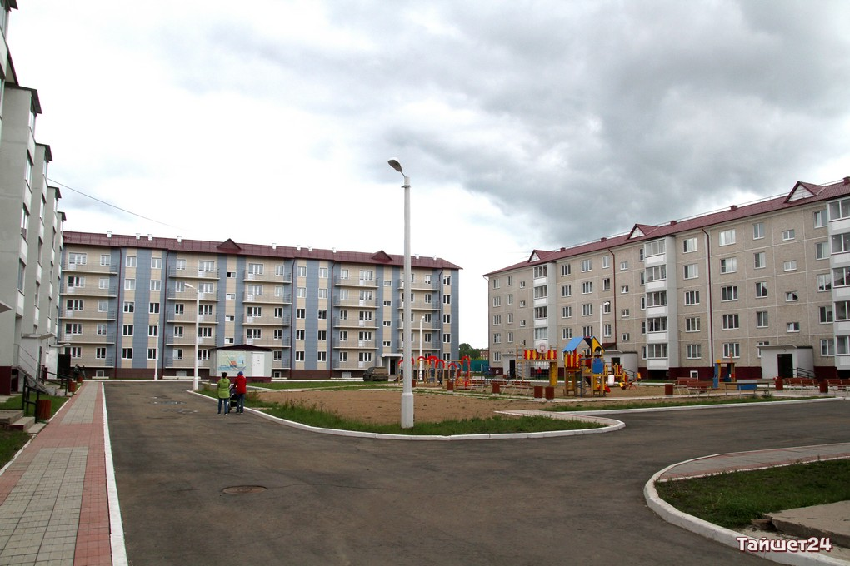
Строительство жилого комплекса в г. Тайшете

Slide 10
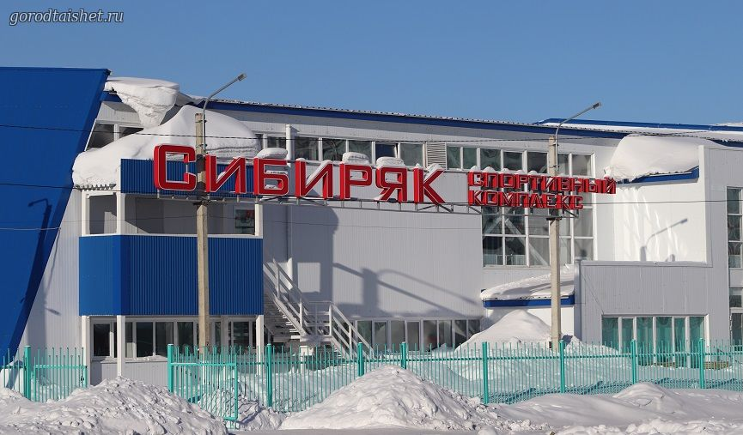
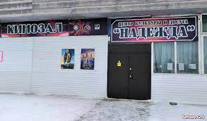
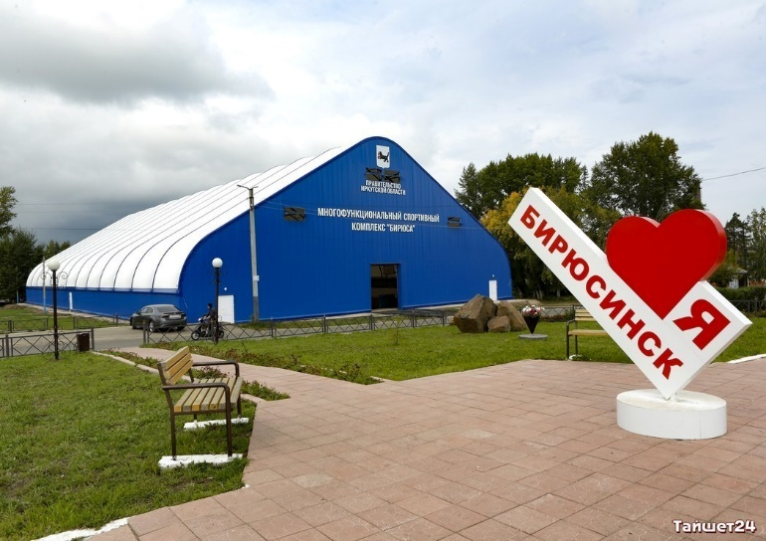
Физкультурный комплекс и кинотеатр

Slide 11
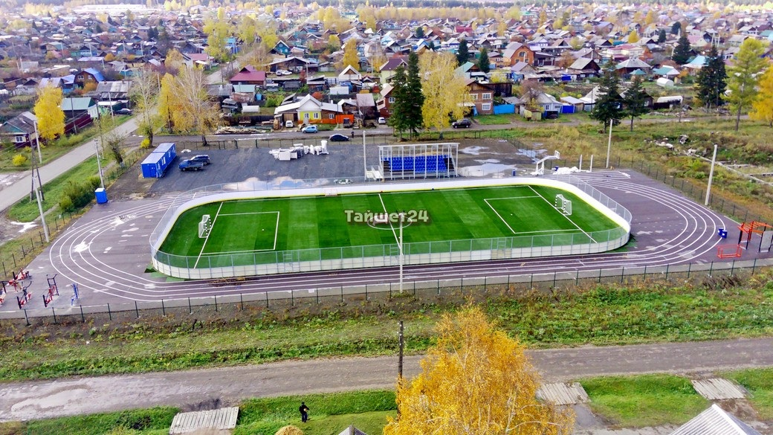
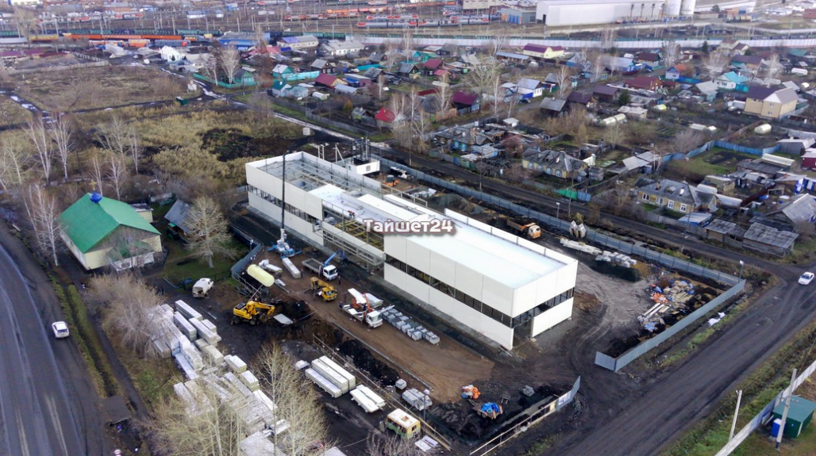
ФОКОТ и Центр единоборств в г. Тайшете

Slide 12
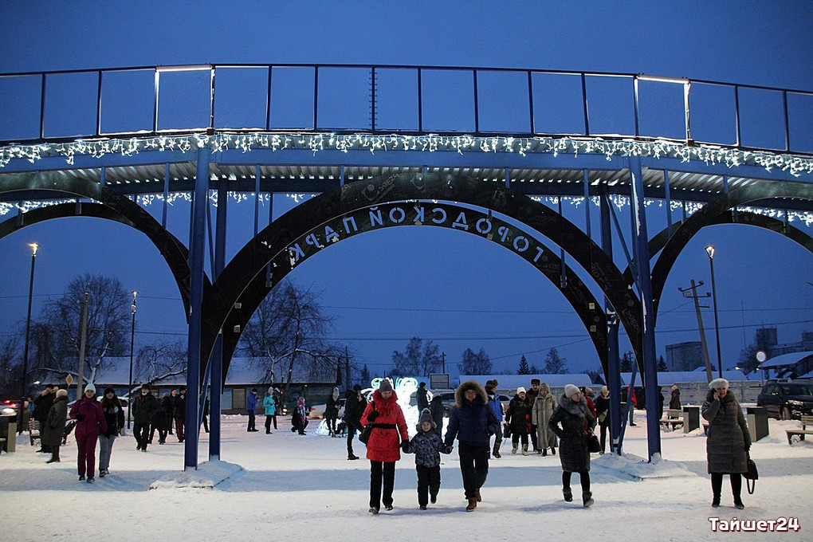
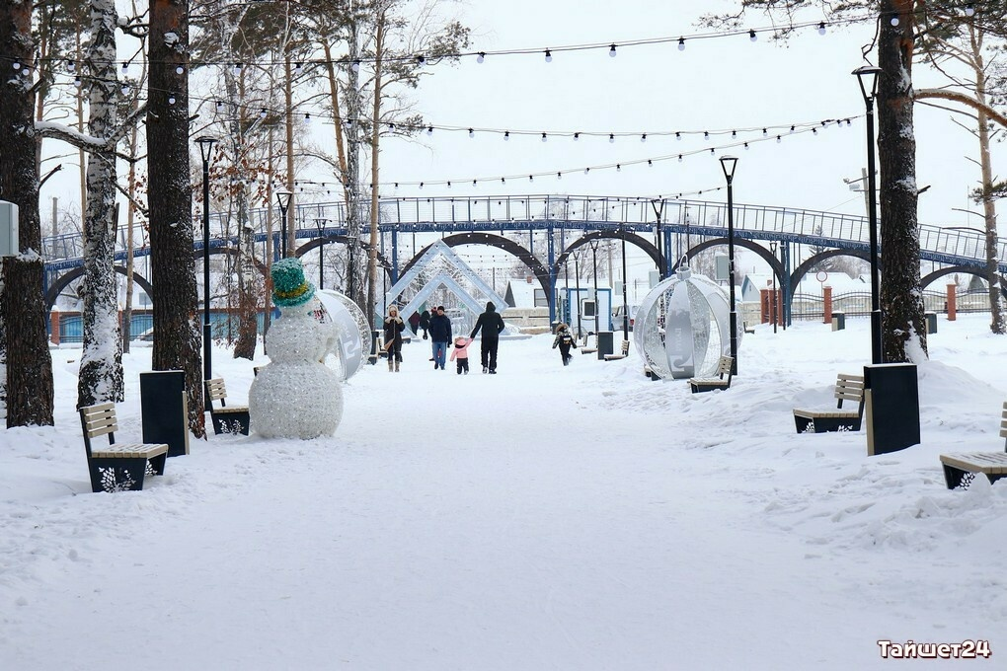
Городской парк

Slide 13
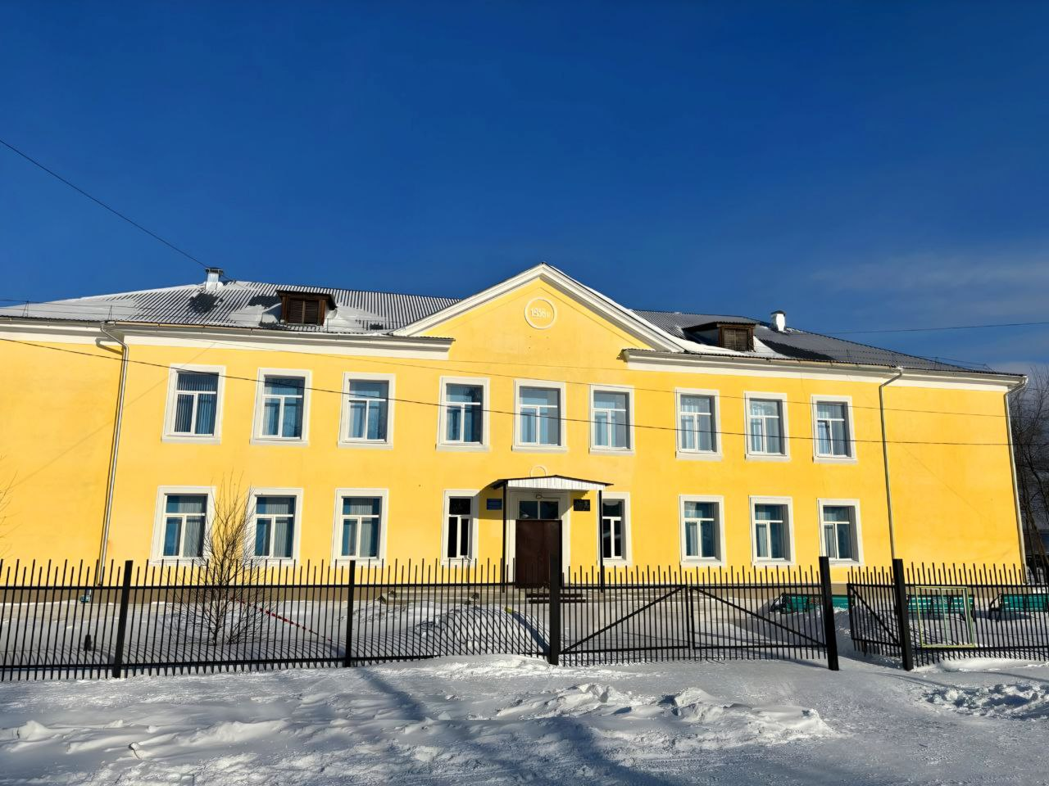
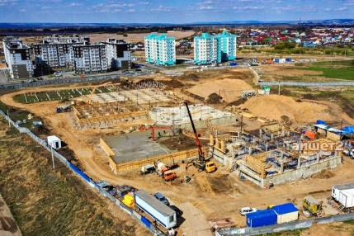
Закончен Капитальный ремонт МКОУ СОШ №24 р.п. Юрты
Подходит к концу строительство школы на 1275 мест в Тайшете

Slide 14
Контакты:
Жамова Е.А., заместитель начальника Управления образования администрации Тайшетского муниципального округа
8 (39563)2-43-26, 89501253332,
zhamova1987@mail.ru

